Slide 1
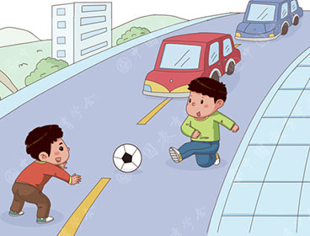
交通安全週
路口停讓行

Slide 5
